Slide 1
丨爱岗敬业丨求实创新丨用心服务丨勇争一流丨
推倒部门墙
跨部门
沟通与协作
Communication and collaboration
xiazaii

Slide 2
目录
01
02
03
什么是跨部门沟通
跨部门沟通问题的难点与沟通技巧
跨部门沟通解决之道

Slide 3
丨爱岗敬业丨求实创新丨用心服务丨勇争一流丨
OVERVIEW OF PREVIOUS YEAR'S WORK
什么是跨部门沟通
PART 01

Slide 4
什么是跨部门沟通
沟通与跨部门沟通的含义：
沟通
为了设定的目标，把信息、思想和情感在个人或群体间传递并达成共识的过程
跨部门沟通
指在同一组织内不同的部门与部门之间的沟通
研发——生产——营销——财务

Slide 5
我们为什么要学跨部门沟通？
跨部门沟通
运作效率低下
得到其他部门的协助很难
没有计算内耗的损失是多少
跨部门沟通的能力是衡量管理者很得要的一个能力
很多公司存在着哪个部门先沟通哪个部门就对此事负责到底的现象，大多部门怕身上的事越拦的越多，麻烦会越来越多，受批评或惩罚的机率就越多; 有问题均不愿意跨部门沟通，甚至主动关上了部门间沟通的门。

Slide 6
用心理解
“ 跨“
最重要的一个字:
跨部门沟通的原则：
主动
给面子
解决
问题
跨部门沟通难度：降难度

Slide 7
理论之源 实战之基
多米诺效应：一个影响多个（所有人都帮助解决问题）
假设原理：如果解决A，则B自然解决
沟通
沟通原理：势力范围
（部门墙）
交换理论：你敬我一尺，我敬你一丈

Slide 8
理论之源 实战之基
心理学原理
木桶原理
公平原理
争吵六次以上，不争吵不习惯
有短板，部门或是个人
横向比较，自己最辛苦，不公平会抱怨

Slide 9
丨爱岗敬业丨求实创新丨用心服务丨勇争一流丨
OVERVIEW OF PREVIOUS YEAR'S WORK
跨部门沟通问题的难点与沟通技巧
PART 02

Slide 10
跨部门沟通问题的难点与技巧
团队成员来自五湖四海学历经历不同，害怕沟通、懒于沟通、难度越来越高
部门沟通中的“三换”
沟通中的N个分析
多难问题的解决要有自己的一招
公司高速发展
没有“协调人”
岗位人员变化快
人员年龄差距大
营造良好的沟通氛围
用数据说话
沟通方式选择有术

Slide 11
跨部门沟通的技巧
考虑教育程度 | 多大年龄 | 工作经验
什么性格 | 脾气怎么样 | 是否重面子
什么样的价值观 | 是否心存偏见 | 是否心中存有一把尺
因人而异的沟通

Slide 12
跨部门沟通的技巧
如何判定对象是什么性格？
力量型
活泼型
和平型
完美型
声音高
节奏快（2/4以上）
决策快
风格强势
有爱好
幽默
易变幻脚部重心
不前不后
不高不低
不快不慢
憨厚诚实
注重细节
爱打扮
纠错能力强
有自己的观点(讲话直接)

Slide 13
跨部门沟通的技巧
不同性格的人如何沟通？
力量型
活泼型
和平型
完美型
语速同频
说关键点
说结果
不能说太尖锐的话
幽默
题外话
朋友式卿天
封闭式
征求式
情感
摆事实、讲道理
书面
讲原则
直言不讳谈观点
控制发散
多听他的建议

Slide 14
跨部门沟通的技巧
高层
中层
快速找到交点
基层
已达成共识部分
提出解决的意见
提出个人的建议
出选择题
直接说结果

Slide 15
互动：沟通技巧知多少
请人喝酒
察言观色
沟通中学会赞扬与妥协
亲密性
谦以待人，换位思考
人际关系人际敏感度
创造和谐的沟通氛围
喜悦心，亲和力
倾听

Slide 16
跨部门沟通的技巧
时间 |  | 地点
目标
准备
序号 | 项目 | 说明
1 | 第一句话说什么
2 | 他会问哪3个关键问题 | 想3步
3 | 能否回答，如能相关的话述 | 想8步
4 | 如果我是他我会怎么想（做） | 换位思考
5 | 收尾
6 | 自我总结 | 反思自己50%的问题
动词+所要做的事
跨部门沟通计划

Slide 17
跨部门沟通的技巧
误区
沟通的技巧只占跨部门沟通与协作的30%。
如何看待冲突？
解决70%
部门间发生冲突，是很自然的
冲突人员在冲突前想的只是自己要的结果
冲突处理得不好会增加心里障碍
面对冲突要选择对自己最有利的处理策略
冲突人员在冲突前并没有想最坏的结果
冲突发生后有时团队更加和谐
该冲突时要冲突，不该冲突时不要冲突
.
技巧30%

Slide 18
跨部门沟通的技巧
处理冲突的五大方法
01
02
03
强迫
迁就
回避
04
05
合作
妥协

Slide 19
跨部门沟通的技巧
何时使用强迫的方法？
当需要另一方快速决策，如紧急情况下执行重要的且又不受欢迎的行动计划
.
缩减预算.
执行纪律.
领导指示.

Slide 20
跨部门沟通的技巧
何时使用迁就方法？
为将来重要的事情建立信用基础
如果冲突会损坏你要达成的目标
01
有点拿不准
当事情对他人更具有重要性
02
当影响到团队氛围时
当需要给他时间思考时
.
03

Slide 21
跨部门沟通的技巧
何时使用回避方法？
时间允许
需要顾全大局时
不能最终解决问题时
当他人不冷静时
可采用其他方式备用时

Slide 22
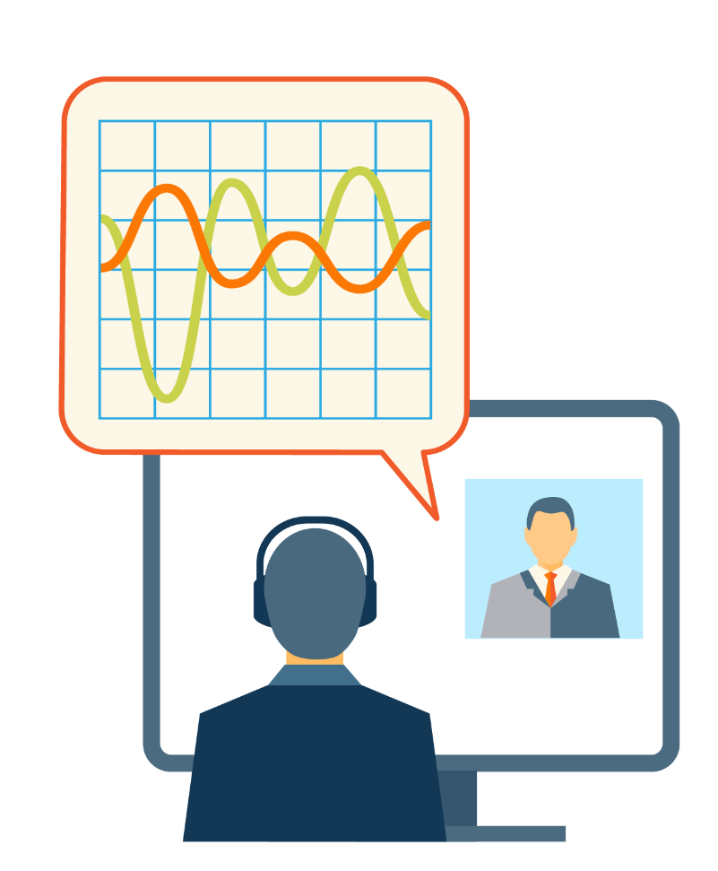
跨部门沟通的技巧
何时使用妥协方法？
何时使用合作方法？
双方势均力敌
结果不是很重要时
鼓励对方成功时
寻找复杂问题的暂时性解决方法
双方都想解决问题时
当观点达成共识时
公司整体要求时

Slide 23
跨部门沟通的技巧
公司高速发展阶段，如何保障跨部门沟通高效、顺畅？
解决意识问题
畅导主流文化
解决人的生涯定位问题
提升管理者的规划能力
解决管理者的时间分布问题
针对问题点的培训
多面手的培养
没有培训2人不允许晋升
中高管层管理人员特训营

Slide 24
丨爱岗敬业丨求实创新丨用心服务丨勇争一流丨
OVERVIEW OF PREVIOUS YEAR'S WORK
跨部门沟通解决之道
PART 03

Slide 25
跨部门沟通的技巧
改进措施
输入你的内容文字注意段落简洁大方。输入你的内容文字注意段落简洁大方。
改进措施
改进
措施
输入你的内容文字注意段落简洁大方。输入你的内容文字注意段落简洁大方。
改进措施
输入你的内容文字注意段落简洁大方。输入你的内容文字注意段落简洁大方。
改进措施
输入你的内容文字注意段落简洁大方。输入你的内容文字注意段落简洁大方。

Slide 26
跨部门沟通的技巧
05
04
02
03
01
信息系统未建立
各部门在部门沟通中存在严重的分歧
跨部门流程不健全，运行中不清楚其他部门流程
本位主义严重（袒护下属，保护部门利益）
各部门间没有建立内部客户的概念无大局观，内耗严重

Slide 27
跨部门沟通解决之道
跨部门沟通的根源问题如何解决
部门职能的模糊地带
组织设计存在问题
原因
主流文化未形成
沟通的能力与技巧
信息平台需建立
横向的沟通的机制不健全

Slide 28
跨部门沟通解决之道
部门间的模糊地带要不要管？怎样去管？
信息平台需要建立
强大的信息系统
市场营销为主
订单就是命令
内网
ERP
研发为主
各部门积极配合
电话群
微信
品质为主
订单评审，有所谓也有所不为
QQ
社区
财务为主
承接高利润单

Slide 29
跨部门沟通解决之道
主流文化未形成——倡导良好的沟通文化
承担的文化
开放的文化
执行文化
学习文化
搞定
文化
亲情文化
老师文化
顾问文化
教练文化

Slide 30
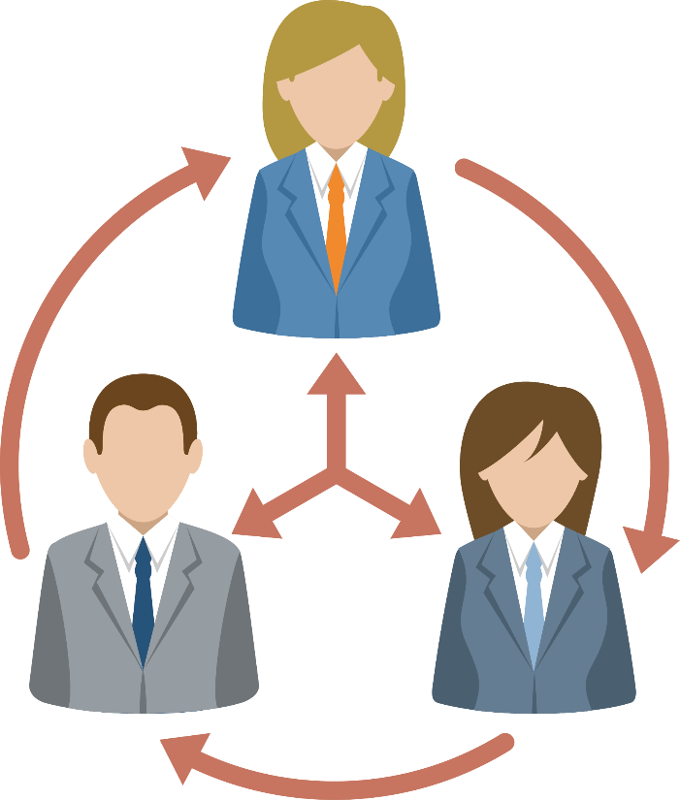
跨部门沟通解决之道
组织设计存在问题——建立完善的责任体系
治理结构
组织架构
说明书
程序文件
内部流程
跨部门流程
问题点规则
会议的规定
主动承担责任

Slide 31
跨部门沟通解决之道
沟通的能力与技巧——要开就开高效会议
现场会议
视频会议
1
2
3
4
专题会议
总裁办公会

Slide 32
跨部门沟通解决之道
横向的沟通的机制——搭建跨部门沟通的桥梁
自我反省会
员工关系专员
总经理座谈会
职工委员会
工作讨论和会议
E-MAIL给任何人
网上论坛
职员申诉通道

Slide 33
跨部门沟通解决之道
从部门沟通的关键词进行改进
6
到成功企业参观
5
注意把握度
4
说明重要性
形成共同目标
2
1
行为评估
树立内部客户意识

Slide 34
跨部门沟通解决之道
从部门沟通的关键词进行改进
项目 | 行为范例 | 评分
1 | 全力配合其他部门工作 | 5
2 | 遇到问题总是在约定的时间内解决 | 2
3 | 主动承担责任 | 3
4 | 管理好自己的情绪 | 1
5 | 遇到问题多为他人着想 | 4
6 | 不得有拖拉行为 | 3
解决：规范跨部门管理人员的行为
内部也是服务
8-1=0
客户眼中看的是“你们公司”
深深的理解帮他人就是帮自己
能在一个企业工作一生是一种幸福

Slide 35
跨部门沟通解决之道
一个问题关系到几个部门大家就会踢皮球，怎么办？
用事实说话
找出证据
借力使力
做给他看
改变其他部门的决策模式
专业说服
利益点说服
针对问题点

Slide 36
跨部门沟通解决之道
沟通时间与工作冲突怎么办？
发生争吵怎么办？
如何提高团队的协作精神？
协调
如何提高部门之间的协调？
无法解决部门间的摩擦怎么办？
大出现无法协调怎么办？

Slide 37
跨部门沟通解决之道
用心理解协调
协调就是要找到交点
协调最好在萌芽状态
协调人要深深地理解领导的导向
协调人要精通制度、法规
要站在企业发展的角度
协调人要有一定的资历
01
02
03
04
05
协调人的要求较高
协调要及时
协调的目的是要消除障碍

Slide 38
跨部门沟通解决之道
A | 领导者的影响力 | B | 被领导者的影响力
说明1 | 若A比B小，表示为以下属为中心的领导模式；
说明2 | 若A比B大，表示以上司为中心的领导模式。
说明3 | A=0是无为而治
说明4 | B=0是独裁
说明5 | 要满足A＋B=1（A、B组合有无限多种，构成无限连续性的各种程度领导风格）
A与B的分享

Slide 39
四种常见管理风格
指令式的管理风格
教练式的管理风格
由管理者来指定下属或团队的具体工作，做什么事，如何做，何时做，在何处做，做到什么程度，事无巨细，无微不至（称为高职责行为）。其管理行为模式是：“我来决定，你来做”。其使用的管理工具是告知、指示、指导和建立。
在具有指令式特征的同时，管理者与下属之间采取双向或多向的沟通、倾听、鼓励、辅导、澄清和激励（称为高支持行为）。其管理行为模式是：“我们探讨，我来决定”。其使用的管理工具是推销、解释、澄清和说服。
团队式的管理风格
授权式的管理风格
管理者给下属以大致说明，并与下属一同展开工作，注意倾听下属的意见与感受，激励下属积极地参与。其管理行为模式是：“我们探讨，我们决定”。其使用的管理工具是参与、鼓励、合作和承诺。
管理者在充分相信下属的前提下，给予下属以充分的授权，在管理过程中更多地使用高支持（关系）行为。其管理行为模式是：“你来决定，你来做”。

Slide 40
丨爱岗敬业丨求实创新丨用心服务丨勇争一流丨
推倒部门墙
跨部门
沟通与协作
Communication and collaboration
xiazaii

